Slide 1
现代电视技术(5)
主讲教师：杨磊
yanglei@cuc.edu.cn
办公：主楼601 电话：65779439

Slide 2
第5章 电视图像的显示
本章重点内容：
自会聚彩色显像管
PDP与LCD显示器件
DLP显示器件
LED大屏幕显示

Slide 3
5.1 CRT显像管（教材6.1)
参见：
教材p101 3.2.2彩色显像管显像基本原理
教材p102 图3-13 一种彩色显像管的显像原理
现代电视技术(2).ppt p42-46

Slide 4
5.2 彩色液晶显示器件（教材6.2)
LCD：Liquid Crystal Display
利用液晶材料制成的平板显示器件，一般采用点阵结构的像素显示技术。
利用液晶透射的电光效应可以构成直视型电视机，也可以构成投影电视。
利用液晶反射的电光效应可以构成投影电视（LCOS）。

Slide 5
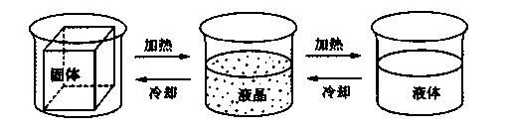
5.2.1 液晶的基本概念（教材6.2.1)
1. 液晶
液晶：在某一温度范围T₁～T₂内，从外观看属于具有流动性的液体，但同时又具有光学双折射性的晶体。（例如：胆甾醇苯甲酸酯在145.5ºC～178.5ºC时呈粘稠状液体，但又具有双折射性，也即光学各向异性）
液晶本身不发光，但它在外加电场、磁场、热的作用下，可产生光密度和色彩的变化。

Slide 6
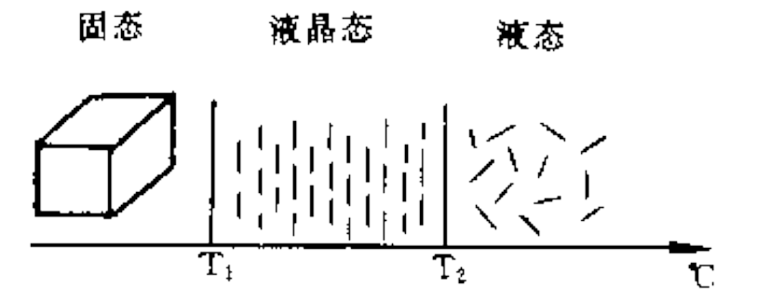
2. 液晶分子排列和液晶的种类
构成液晶材料的分子绝大多数呈细长的棒状。根据液晶棒状分子的排列形式（“型/相”），将液晶分为三种类型。
“型/相”是由液晶分子结构的不同和不同温度范围形成的。当温度改变时，会引起分子自由能的改变，从而使其由一种“型/相”变为另一种“型/相” 。若从外部施以其他不同形式的能量改变，也同样会引起“相变” 。

Slide 7

向列型液晶(Nematic)
热致液晶
胆甾型液晶(Cholesteric)
液晶
近晶型液晶(Smetic)
溶致液晶
将一种溶质溶于一种溶剂而形成的液晶态物质。
当液晶物质加热时，在某一温度范围内呈现出各向异性的熔体。

Slide 8
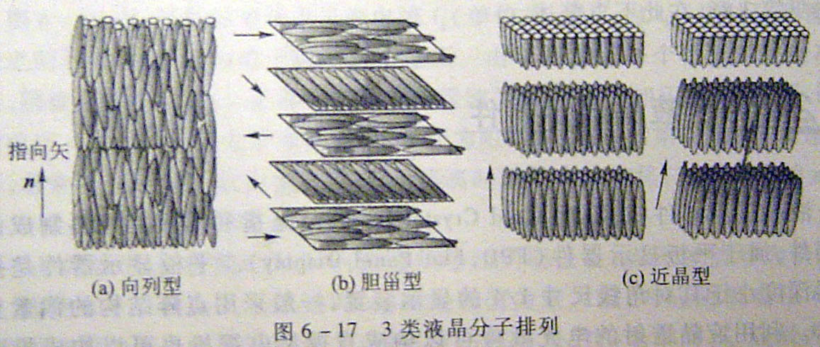
由棒状分子构成，分子位置无规则，不成层，但可沿长轴方向平行排列，取向有序。分子宏观排列方向的单位矢量称为指向矢。
在长轴方向易流动，具有单轴晶体的光学特性，在电学上又具有明显的介电各向异性。
扁平状多层重叠的层状结构，层内分子互相平行，长轴平行于层平面，但不同层的分子长轴方向稍有变化，沿层的法线方向排列成螺旋状结构。
由棒状分子排列成单分子层，层内分子长轴互相平行，其方向可以垂直于层面，或与层面成倾斜排列。分子排列具有二维有序，在光学上具有正性双折射性。

Slide 9
几种最常见的近晶型
（1）S_{A}型具有层状排列结构，分子长轴在层内彼此平行，并垂直于层平面。分子可以绕长轴自由旋转，光学上具有单轴晶体特征，光轴垂直于层平面。
（2）S_{B}型分子成层排列，在分子轴矢量方向上无长程有序性。在层内分子成六角面心形状，分子轴成六角层状结构，垂直于层平面，具有正光性单轴晶体特征。
（3）S_{C}型液晶每层分子的指向矢都均匀地倾斜一个角度，分子倾斜的这个方位角可以是任意的，也可以沿层的法线方向呈螺旋分布。
SMECTIC A
SMECTIC B
SMECTIC C

Slide 10
3. 液晶的应用物理特性
各向异性：
由于分子力学作用，液晶在自然状态下所有分子长轴互相平行，指向一个平均方向。沿长轴和短轴方向的宏观物理性质不同，具有液体的流动性和晶体的异向性。如折射率n、磁化率χ、电导率σ、介电常数ε、粘滞系数η等随着方向不同而异。
光学双折射性：
液晶具有单轴晶体折射率各向异性的特征，主要为双折射现象：入射光电场强度的振动方向与晶体光轴正交的光为正常光；入射光电场强度的振动方向与晶体光轴平行的光称为异常光。正常光折射率n₀、异常光折射率n_{e}。对于向列型和近晶型液晶，除在光轴方向上n₀=n_{e}不发生双折射现象外，其他方向n₀≠n_{e} ，均会发生双折射。

Slide 11
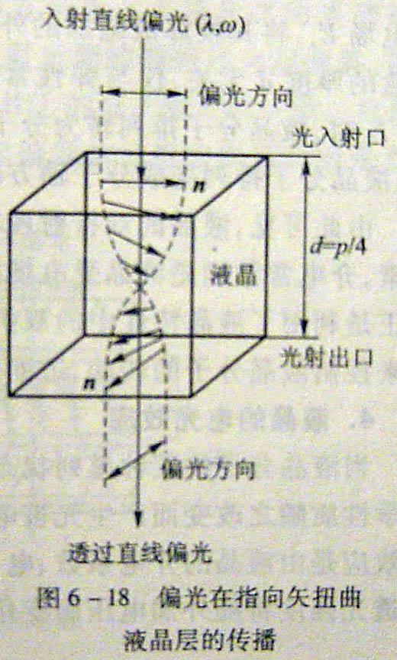
由于双折射，即便入射光垂直射入液晶界面，也会因入射光中的平行偏振光和垂直偏振光的同存而产生正常光和异常光。除非入射光与液晶的分子轴方向一致。
右图，液晶分子扭曲排列的螺距远大于入射光波长。入射光的偏振方向平行于入射口处分子轴射入时，入射光的偏振方向随着分子轴（指向矢）的扭曲而旋转，并以平行于出口处的分子轴的偏振方向射出；垂直于分子轴的偏振光入射时，入射光的偏振方向也随着分子轴的扭曲而旋转，以垂直于出口处分子轴的偏振光射出。

Slide 12
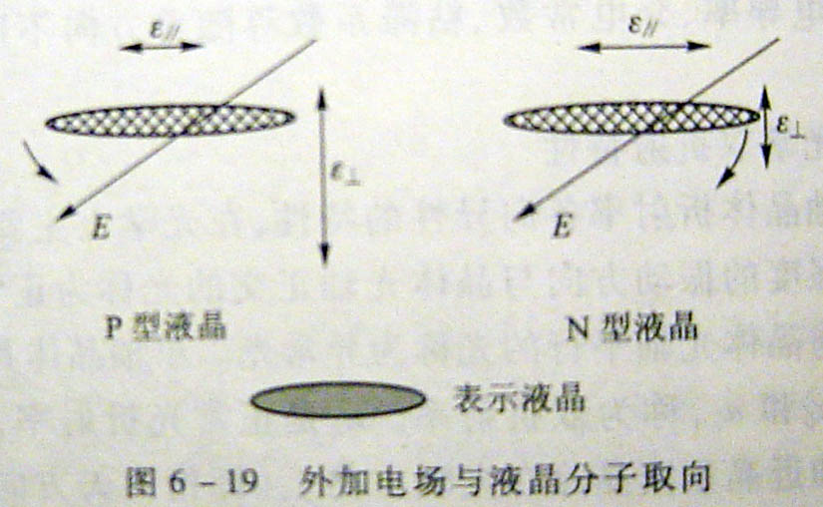
介电常数：
液晶分子长轴方向的介电常数ε//与短轴方向的介电常数ε⊥不同，称为介电常数各向异性（介电异向性，用Δε＝ε//-ε⊥表示），其中Δε>0的液晶为P型液晶，Δε<0的液晶为N型液晶，这也是液晶显示原理的基础。
由于各向异性，加之弹性系数很小，在外电场作用下分子的排列极易发生变化。
无外加电场时，液晶分子因边界条件其指向矢为沿玻璃表面平行排列。当施加电场E时，P型会使长轴方向趋向于E的方向，使液晶分子从平行于转为垂直于玻璃表面，这也是TN型液晶显示的基本原理。 ε//和ε⊥还与施加电场的频率有关。

Slide 13
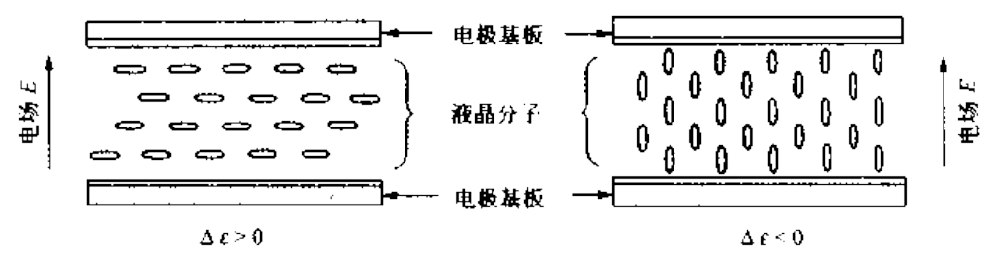
N型、P型液晶在电场作用下分子的行为
Δε<0
Δε>0
当外场作用达到某强度使液晶分子取向变化时的电场称为临界电场E_{c}，将其换算成施加的外电压后，称该电压为阈值电压U_{th},U_{th}与液晶盒的厚度d无关，仅与弹性常数和介电各向异性有关。对P型液晶，当电场E>E_{c}时，液晶分子排列转为分子轴平行于电场方向；对于N型液晶，液晶分子排列转为分子轴垂直于电场方向。
双折射现象是光线穿透液晶时影响光线行进路线的重要因素，介电常数则是液晶受电场影响决定液晶分子转向的特性。液晶显示器即是适当利用电压来控制液晶分子的转动，进而影响光线的行进方向来形成不同的灰度。

Slide 14
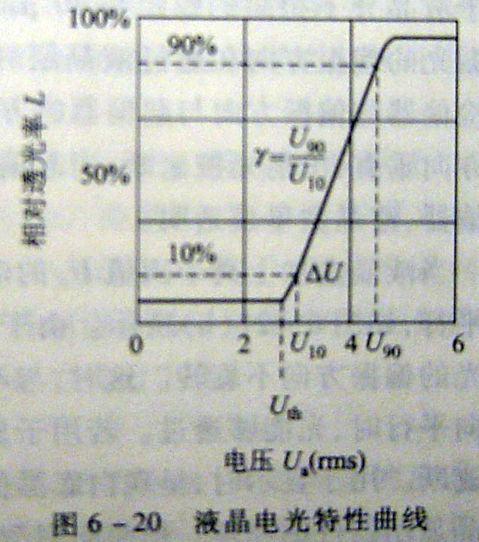
4. 液晶的电光效应
电光效应：当液晶分子的某种排列状态在电场作用下变为另一种排列状态时，液晶的光学性质随之改变而产生光被电场调制的现象。由液晶的介电常数、电导率和折射率的各向异性引起，结果是液晶的透光强度随外加电压变化。
U₉₀/U₁₀为电光特性的陡度
应用于液晶显示的电光效应有：
扭曲向列TN、宾主GH、电控双折射ECB、相变PC、动态散射DS和电热光效应等。

Slide 15
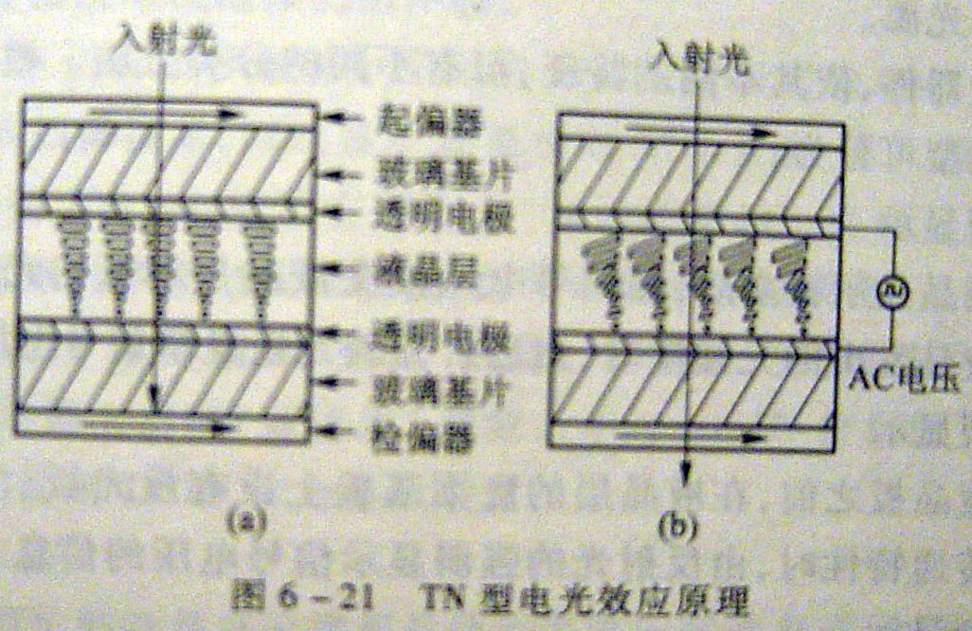
5.2.2 液晶显示器件的工作原理（教材6.2.2)
加上高于U_{th}的电压时，液晶分子排列改变为分子轴与电场方向平行，其旋光性消失，入射光的偏振方向不旋转。这与不加电压的情况相反。多用于点阵字条或图形显示。
当TN型的扭曲角大于90º (如180~360º)，成为超扭曲STN型。
连续扭转90º
起偏器的偏振方向与该侧基片的分子轴方向一致，检偏器基片上的分子轴方向可与起偏器的偏振方向平行（出射光遮挡）或垂直（透明）。

Slide 16
5.2.3 液晶显示器件的分类（教材6.2.3)
液晶器件自身不发光，而是利用电光效应通过施加电压改变其光学性质，从而组成对入射光的调制，使通过液晶的透射光或反射光受所加电压的控制，达到显示目的。因此液晶显示是被动的，需外来光源（透射型、反射型、投影型）。
液晶显示器驱动方式有静态驱动、简单矩阵驱动（扭转向列型TN、超扭转向列型STN、其他无源矩阵驱动）、有源矩阵驱动（薄膜晶体管型TFT）。
对于场电压驱动的TN、STN型，当显示尺寸加大时，中心部位对电极变化的反应时间会拉长，影响显示速度，画面对比度仅为30:1。
用有源矩阵的TFT开关电路来开启或关闭液晶分子电压，使分子转向成亮或暗，反应速度快，画面显示对比可达150:1以上。

Slide 17
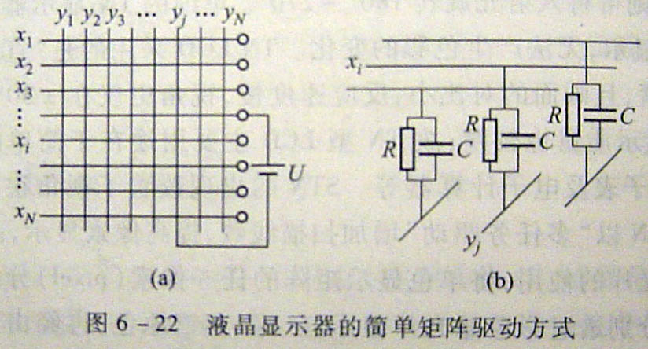
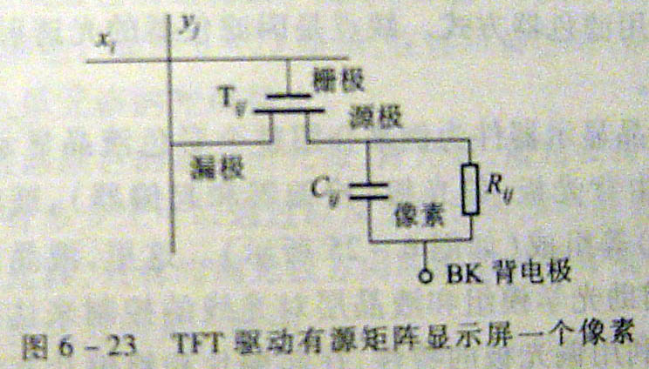
5.2.4 液晶显示的驱动方式（教材6.2.4)
1.简单矩阵驱动
信号电极，加信号电压
选定一行x_{i}后，依次选择y_{i}（点顺序扫描）或同时选择所有的y_{i}（行顺序扫描）。由于“半选择点”及非选择像素点的电压非零，产生不希望的电光效应，导致选择点显示图像对比度下降，分辨率不高。
扫描电极，加扫描电压
像素
2.有源矩阵驱动
每个像素对应一个组电极，扫描电极和信号电极交叉处用透明的薄膜晶体管或非线性开关元件，开关状态接近理想。

Slide 18
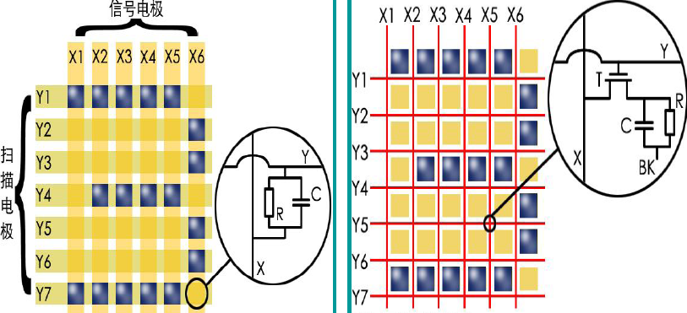
电极的交叉点安装薄膜晶体管或非线性开关元件
简单矩阵驱动方式
有源矩阵驱动方式

Slide 19
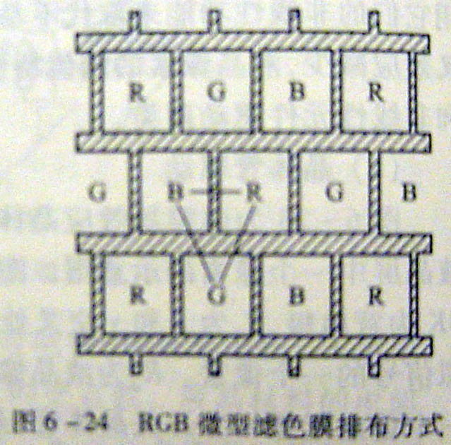
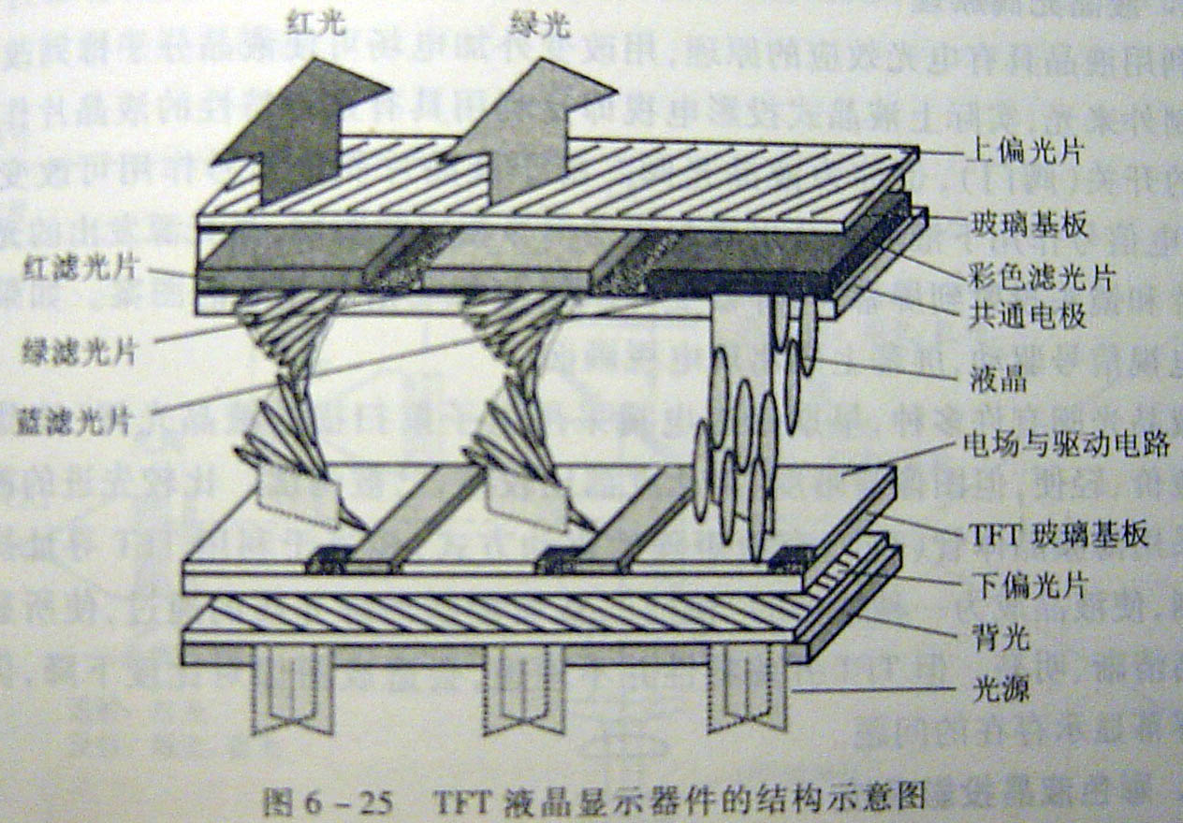
5.2.5 彩色液晶显示屏（教材6.2.5)
用微彩色膜分割RGB，用灯管或LED作为背光光源。
FET晶体管具有电容效应，能够保持电位状态，先前透光的液晶分子会一直保持状态，直至FET电极下一次再加电改变其排列方式。

Slide 20
5.2.6 液晶投影电视（教材6.2.6)
液晶光阀：通过改变外加电场使液晶分子改变排列方式，从而调制外来光（改变外来光的透射性）。
在电信号作用下，液晶片会出现与驱动信号相应的图案，当光源发出的光通过液晶片和镜头投射到屏幕时，屏幕上即映出与驱动信号相应的图案（电视信号驱动时显示电视画面）。
早期为电子束扫描的液晶阀，现今采用薄膜晶体管（TFT）有源矩阵的驱动方式，相当于利用TFT寻址执行开关控制，使液晶成为一种特殊的“快门”，从而控制射灯光线的通过，使所显示的图像高清晰、明亮。
TFT开关特性并不理想，会造成图像对比度下降，大屏幕显示不佳。

Slide 21
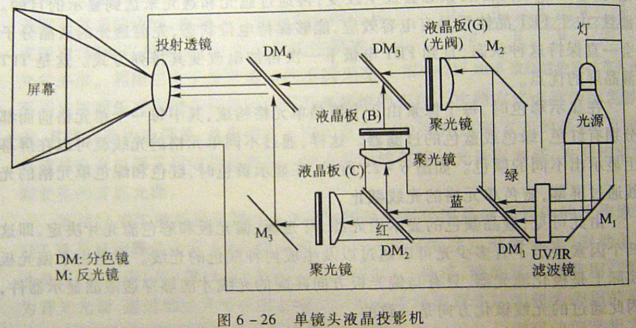
彩色液晶投影系统：单镜头光学系统，白光源经反光镜、滤光镜、分色镜后分解成红绿蓝三色光；由R、G、B信号控制液晶板的光投射强度，使三片液晶板上的三个基色图像各自投射到屏幕上，合成彩色图像。

Slide 22
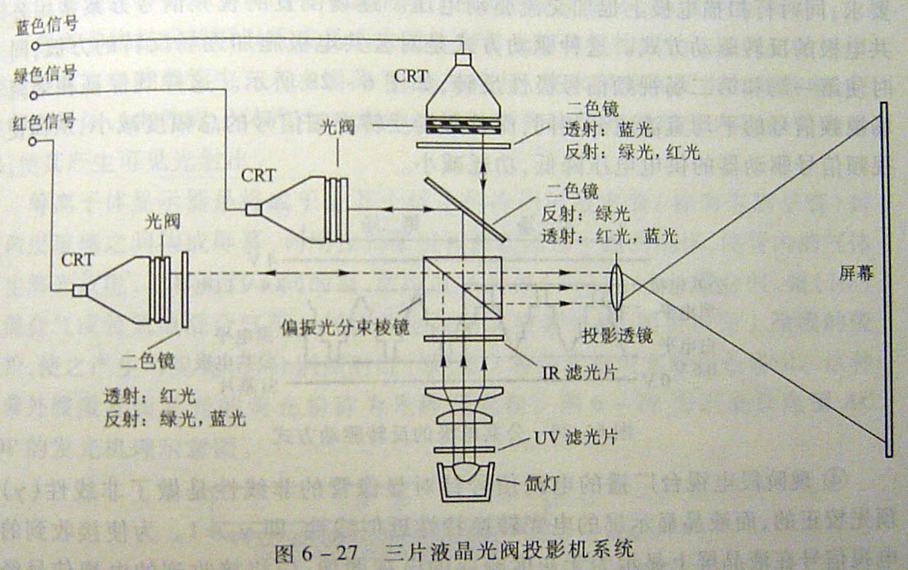
三片液晶光阀投影机

Slide 23
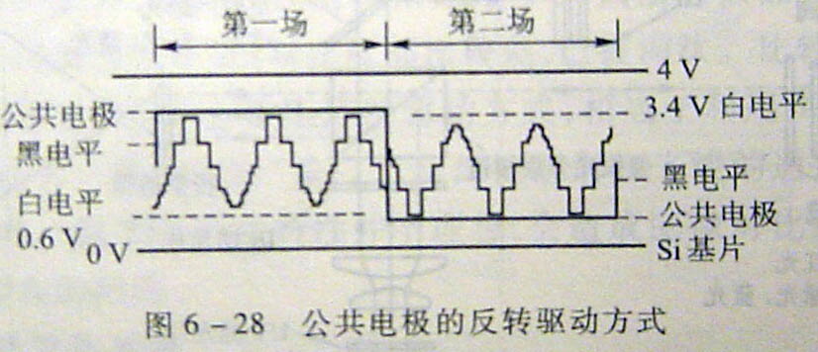
5.2.7 液晶显示器件的特点（教材6.2.7)
①器件本身不发光，必须有外来光源
②光学特性对信号电压响应速度慢
③直流电压驱动液晶屏会引起液晶分子电化学反应，用交流驱动配合逐场倒置的视频信号
④液晶屏电光显示近似线性，液晶电视机需有γ≈2.8的非线性校正电路
⑤两层透明电极对驱动信号来说是容性负载

Slide 24
5.3 彩色等离子体显示器件（教材6.3)
PDP：Plasma Display Panel，利用气体放电而发光的平板显示器件
5.3.1 等离子显示器的基本工作原理（教材6.3.1)
1.PDP的发光机理
等离子体指正负电荷共存，处于电中性的放电气体的状态。等离子体内有丰富的电子和带正电的离子，是很好的导体。
等离子体显示器是将成千上万个极小的冷阴极放电管(等离子管)封装在两层玻璃之间屏幕，利用在其阳极和阴极间加一定的电压，使管内的气体产生辉光放电，发射真空紫外线，照射内壁上涂覆的荧光粉，使之产生可见光。分别照射RGB可显示彩色。

Slide 25
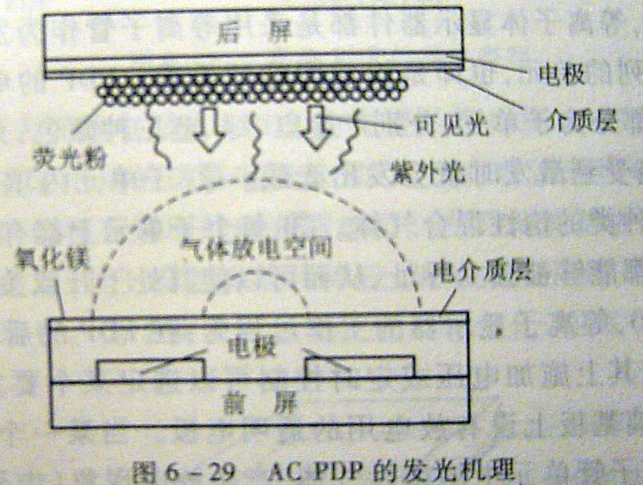
一旦放电，亮度就恒定不变。通过控制有效放电时间来控制发光亮度。

Slide 26
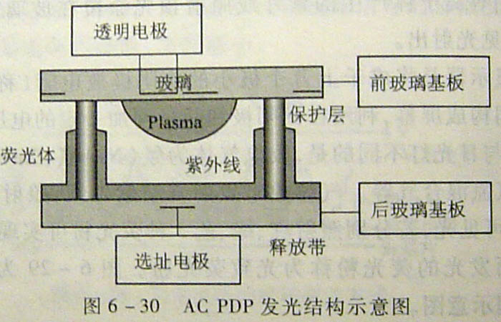
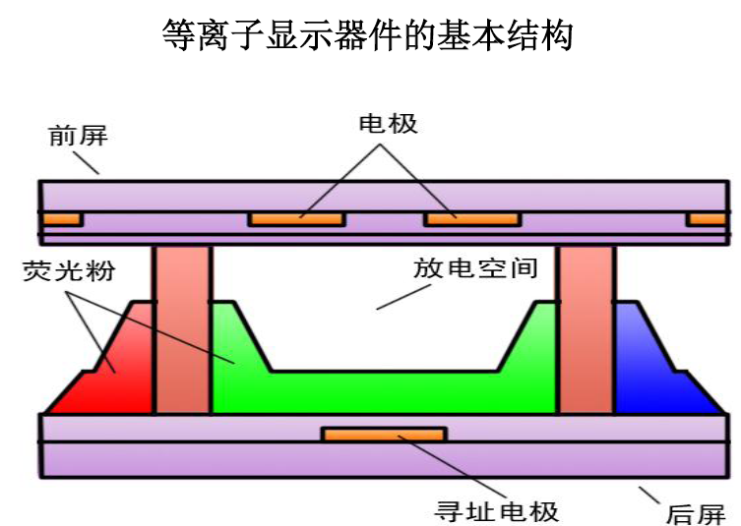
2.等离子体显示器件的基本结构
（见图）

Slide 27
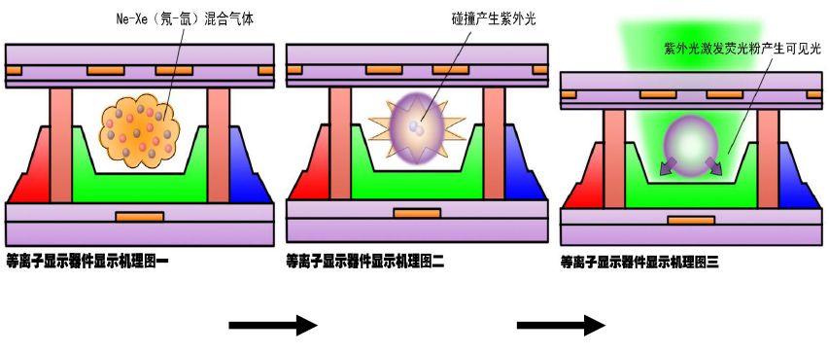
电极对气体加热

Slide 28
5.3.2 等离子显示器的分类及特点
1、交流型PDP（AC PDP）
电极涂覆介质层，把电极和气体隔离开。具有记忆性，PDP被书写脉冲点亮后，就会保持发光，除非加擦除脉冲熄灭；结构简单、易于制造、发光效率高，寿命长
2、直流型PDP（DC PDP）
电极间直接加直流电压，电极直接与放电气体接触，它不同于交流型等离子体显示器件，不具有记忆体制，但采用平面脉冲存储结构可使直流型等离子体显示器件获得记忆性

Slide 29
5.4 其他新型显示器件（教材5.3)
5.4.1 数字光处理（DLP）显示技术
即Digital Light Processing，新型投影技术，即数—光转换技术
背景知识：
1、发明专利：美国德州仪器公司，最早用于军事
2、核心器件：DMD（Digital Mirror Device）芯片作为光学成像器件
3、特殊意义：作为一种全数字的反射式投影技术，是投影和显示领域中的一个新思路，为全数字化的信息显示做了有益的探索

Slide 30
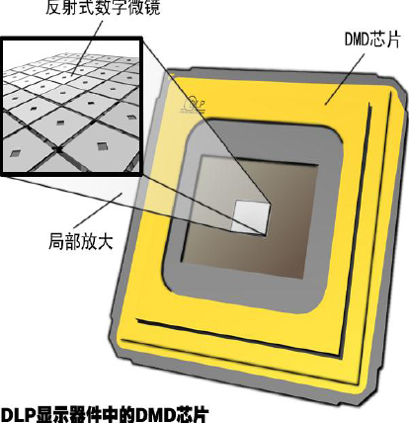
DMD器件工作原理
1、DMD：是美国德州仪器公司开发的特殊半导体芯片，即数字微镜器件
2、DMD器件结构
（1）在1厘米*1厘米的DMD芯片上分布有几十万个微小正方形反射镜片
（2）每一片微镜代表一个像素，微镜面积16us* 16us镜片是按照行列的方式紧密排列的

Slide 31
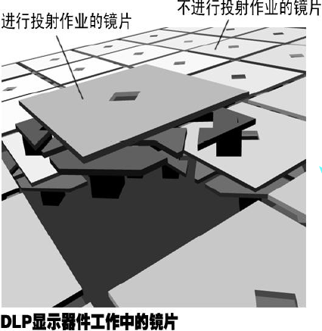
3、DMD器件的工作原理——半导体光开关
（1）每一片微镜都有微型马达控制，有两种状态
开/+10°，反光
关/-10°，不反光
（2）每一片微镜下都有8或10bit的存储器控制微镜在单位时间内的开关比例

Slide 32
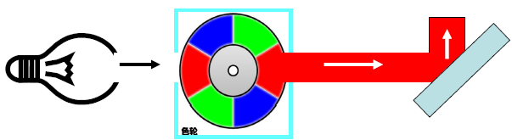
单片DMD器件投影工作原理
1、混色原理：
空间混色：显像管、液晶、等离子电视采用
时间混色：单片DMD器件彩色投影采用
2、重要部件：色轮高速旋转，依次将R、G、B颜色投射在DMD器件上，靠人眼的时间混色特性产生彩色感觉
3、同步：保证色轮的旋转与DMD器件所加的基色信号必须对应，如红色光投射时，必须加红基色信号

Slide 33
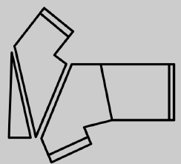
三片DMD器件投影工作原理
1、三片DMD投影机提出的原因
（1）高亮度：三片DMD芯片分别反射RGB三色中的一种基色，亮度高，适合特殊场合
（2）高指标：分辨率达到1280*1024，常用于数字电影的放映
2、三片DMD工作原理
没有采用色轮，通过分色棱镜，三片中的
每一片DMD分别直接反射红、绿、蓝中的
一种颜色，然后将其分别投射到投影屏幕上

Slide 34
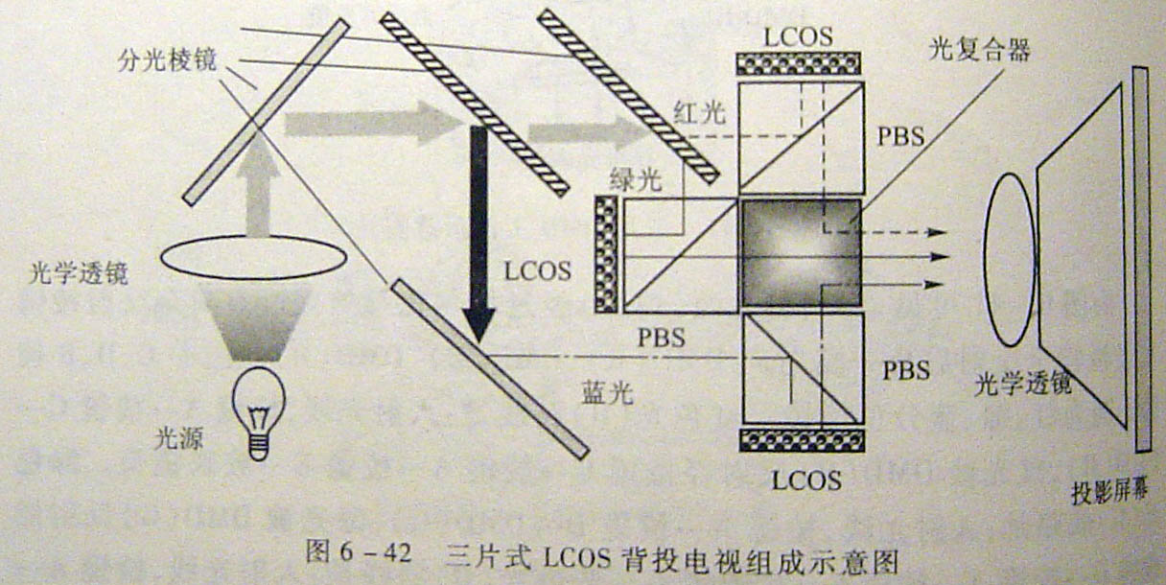
5.4.2 LCOS背投电视
LCOS: Liquid Crystal on Silicon (硅基板液晶)，也称为直接驱动图像光放大器(Direct Drive Image Light Amplifier)

Slide 35
作业：
P258-259：全看懂
选作16、20、22题

